Slide 1

数字世界精彩无限

Slide 2
数字逻辑设计
Digital Logic Design
张春慨
School of Computer Science
ckzhang@hit.edu.cn

Slide 3
Unit 3-4 组合逻辑电路中险象
组合电路中的险象
    Gate Delays
    Static hazard
险象判断及消除
    代数法
    卡诺图法

Slide 4
Unit 3-4 组合逻辑电路设计险象
组合电路中的险象
    Gate Delays
    Static hazard
险象判断及消除
    代数法
    卡诺图法

Slide 5
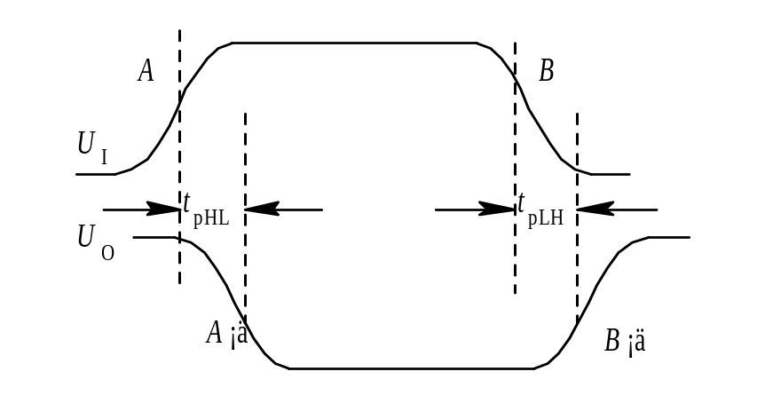
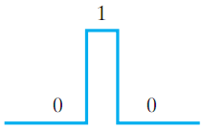
组合电路中的险象
1. 门延迟
当输入发生变化，逻辑门的输出不会同步发生改变
可能引发非预期的尖峰干扰
对于组合逻辑电路,多数情况下可以忽略门的延迟.
但是，门的延迟对时序电路的影响不容忽视

Slide 6
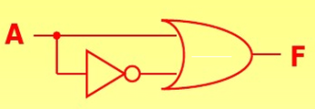
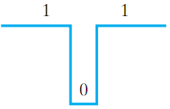
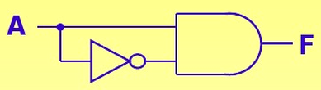
组合电路中的险象
当一个逻辑门的两个输入端的信号同时向相反方向变化，则该电路存在竞争。
存在竞争的电路 | 险象
逻辑门因输入端的竞争而导致输出了不应有的尖峰干扰脉冲（又称过渡干扰脉冲）称为冒险。
两路信号到达逻辑门的时间存在差异。

Slide 7
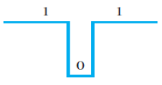
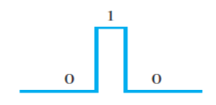
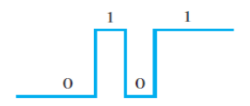
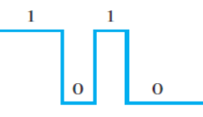
组合电路中的险象
2. 险象
险象类型 | 概念 |  | 输出波形
静态冒险 | 输入信号发生一次变化只引起一个错误信号脉冲 | 静态1冒险
 |  | 静态0冒险
动态冒险 | 输入信号发生一次改变引起多个错误信号脉冲
功能冒险 | 多个输入信号的变化不同步而产生的错误信号脉冲

Slide 8
组合电路中的险象
Example
F
=
AB+AC
理论上
if
B
=
C
=
1
F
=
A
+
A
=
1
A
B
e
d
t_{p}
A
g
+
F
d
g
e
C
F
实际上
静态1冒险

Slide 9
组合电路中的险象
Example
静态冒险
F =(A+B)(A+C)
理论上
if B=C=0
then F = AA = 0
A
t_{p}
A
实际上
F
静态0冒险

Slide 10
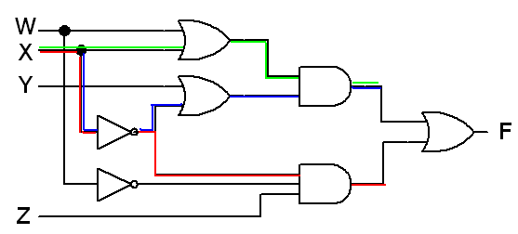

组合电路中的险象
Example
动态冒险
通常发生在多级电路情况下
不同的路径有不同的传输延迟
当输入发生一次变化，输出将发生多次变化。
F=(W+X)(Y+X')+ZW'X'
if WYZ=001, F=X'
from X to F：存在3条路径

Slide 11
组合电路中的险象
功能冒险
BC: 00 11
    多个输入信号同时改变，因速度不同产生错误信号脉冲
F (100) = F (111) = 1
真值表
A | B | C | F
0 | 0 | 0 | 0
0 | 0 | 1 | 0
0 | 1 | 0 | 0
0 | 1 | 1 | 1
1 | 0 | 0 | 1
1 | 0 | 1 | 1
1 | 1 | 0 | 0
1 | 1 | 1 | 1
BC
A
00 01 11 10
0
1
1
1
1
0
初值
过渡值
终值
F值
C 较快：
B 较快：
100 101 111 1 1 1
100 110 111 1 0 1
静态1冒险

Slide 12
Unit 6 组合逻辑电路设计
使用有限扇入门设计组合电路
组合电路中的险象
    Gate Delays
    Static hazard
险象判断及消除
    代数法
    卡诺图法

Slide 13
险象判断及消除
3. 险象的判断——代数法
检查表达式中是否存在某个变量X，它同时以原变量和反变量的形式出现；并能在特定条件下简化成下面形式之一：
X+X
X⋅X

Slide 14
险象判断及消除
Example
F
=
A
C
+
A
B
+
AC
Check variable: A, C
C：
AB
=
00
F
=
C
AB
=
01
F
=
1
AB
=
10
F
=
C
AB
=
11
F
=
C
没有险象

Slide 15
险象判断及消除
Example
F
=
A
C
+
A
B
+
AC
A：
BC
=
00
F
=
A
BC
=
01
F
=
A
BC
=
10
F
=
A
BC
=
11
static-1 hazard
F
=
A
+
A

Slide 16
F=(A+B)(A+C)(B+C)
险象判断及消除
Example
Check variable: A, B
A C=0 0 F=BB
A C=0 1 F=B
A C=1 0 F=0
A C=1 1 F=1
B：
B C=0 0 F=AA
B C=0 1 F=A
B C=1 0 F=A
B C=1 1 F=1
A：

Slide 17
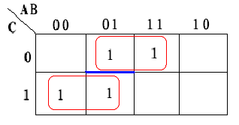
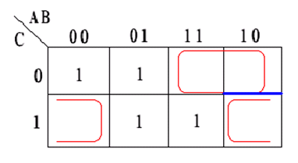




险象判断及消除
4.险象的判断—— k. maps
化简后是否存在相切的卡诺圈

Slide 18
险象判断及消除
AB
CD
00 01 11 10
F
=
A
D
+
A
C
+
AB
C
00
01
11
10
1
1
1
1
When B＝D=1，C＝0
1
1
1
1

Slide 19
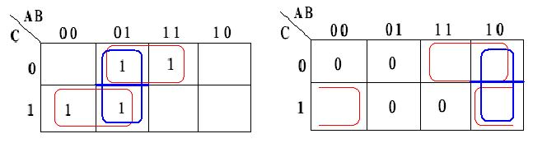




险象判断及消除
5. 现象的消除
① 添加卡诺圈

Slide 20
险象判断及消除
Add new term to cover the neighboring cells!
CD
AB
00 01 11 10
00
01
11
10
0
0
0
1
0
1
1
1
1
1
0
0
1
1
0
0

Slide 21


险象判断及消除
B
A
+
F
C
② 添加冗余项: BC

Slide 22
险象判断及消除
B
A
+
F
C

Slide 23
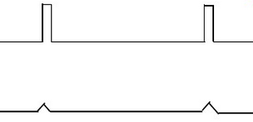
险象判断及消除
③ 添加滤波电容
x₁
x₂
组合电路
F
x_{n}
…
C
④ 加封锁/选通脉冲
FPGA设计中常用
B
B
A
+
A
+
F
F
C
C
+
选通脉冲
封锁脉冲

Slide 24
Unit 6 组合逻辑电路设计
使用有限扇入门设计组合电路
组合电路中的险象
    Gate Delays
    Static hazard
险象判断及消除
    代数法
    卡诺图法

